Slide 1
2.FOGLALKOZÁS
VISSZATÜKRÖZNI JÉZUST– MEGISMERNI ISTEN SZERETETÉT JÉZUS ÉLETE ÁLTAL
Notes:
2. VISSZATÜKRÖZNI JÉZUST– MEGISMERNI ISTEN SZERETETÉT JÉZUS ÉLETE ÁLTAL
MIELŐTT ELKEZDITEK
Imádságos szívvel olvasd át az egész leckét, legalább kétszer!
Gyűjts össze minden anyagot, amire az üléseken minden szekcióban szükségetek lehet!
Dolgozzatok együtt a csoport egyik tagjával és tervezzétek meg, ki, melyik szekciót fogja vezetni!
SZEMÉLYES FELKÉSZÜLÉS A VEZETÉSRE:
Gondolj egy olyan esetre életedből, amikor egy másik ember törődése által érezted Isten szeretetét! Mi történt akkor? Miből érezted, hogy Isten nagyon szeret? Milyen változást hozott ez az életedben és a veled törődő emberrel való kapcsolatodban?
Mindenképpen oszd meg ezt a tapasztalatodat a csoporttal, ha a Szentlélek indíttatását érzed rá! Ha nem, akkor is használd fel hatását a mai összejövetel vezetéséhez!

Slide 2
Üdvözlés és imádság
NOTE:
To change images on this slide, select a picture and delete it. Then click the Insert Picture icon
in the placeholder to insert your own image.
és imádság
Notes:
ÜDVÖZLÉS ÉS IMÁDSÁG
Üdvözöld a csoportot!
Ellenőrizd, hogy mindenki magával hozta-e imanaplóját! Kérdezd meg, átnézte-e valaki az előző lecke igekutató feladatait. Találtak-e valami újat, amit megosztanának a többiekkel? Térjetek vissza az imanaplóba bejegyzett imakérésekre is, és foglaljátok bele az imádságba!
Ma Jézus életét fogjuk együtt tanulmányozni. Jézus azért jött a Földre, hogy megértesse velünk és bemutassa Isten szeretetét. Mi is bemutathatjuk Isten szeretetét másoknak, ha kedvesen, figyelmesen, nagylelkűen, türelmesen és önzetlenül viselkedünk.

Slide 3
Notes:
Videoklip – Mi lenne, ha - Ignitermedia.com
https://www.ignitermedia.com/products/4522-what-if

Slide 4
BEMELEGÍTÉS
NOTE:
To change images on this slide, select a picture and delete it. Then click the Insert Picture icon
in the placeholder to insert your own image.
Notes:
BEMELEGÍTÉS
Szükségünk lesz:
A furcsa kis kártyákra (Lásd a segédanyagok között!)– személyenként egyre.
Minden résztvevő válasszon egy társat! Az kezdjen, akinek a legközelebb lesz a születésnapja!
Mondjuk ezt: „Amikor azt mondom, kezdhetitek, egy percetek lesz körbeírni egy egyszerű cselekedetet, mint például a fogmosás, az sms-ezés, vagy reggeli-készítés, stb… Csak lépésről lépésre mondjátok el, hogyan csináljátok! Egy perc elteltével, amikor azt mondom: Állj, cseréljetek és most a partneretek írjon le egy ismerős tevékenységet!” (Adjunk lehetőséget mindegyik párnak egy-egy tevékenység leírására!)
Most adjunk mindenkinek egyet a furcsa tevékenységeket ábrázoló kártyákból! Kérjük meg őket, ne nézzék meg, amíg nem szóltunk!
Mondjuk ezt: „Nem számít, hogy még sosem próbáltátok a kártyán szereplő furcsa tevékenységet. Egyszerűen képzeljétek el, hogyan csinálnátok! Egy perc elteltével cseréljetek, és a társatok próbálja körülírni azt a tevékenységet nektek!”
„Most megnézhetitek a kártyákat! Egy percetek van a tevékenység körbeírására.”
Figyeljük az időt, és szóljunk, mikor cserélhetnek!
Kérdések a lányok visszajelzéseihez:
Melyik tevékenységet volt a legkönnyebb elmagyarázni valakinek? Miért ment olyan könnyen?
Melyiket volt a legnehezebb körülírni? miért volt olyan nagy feladat?
Mit kellene először tennünk, ha el szeretnénk magyarázni valakinek egy általa ismeretlen tevékenységet, vagy megértetni vele egy új ötletet?
Miből gondoljátok, hogy Jézust azért küldték a Földre, hogy bemutassa Isten szeretetét?
Hogyan segített nekünk megérteni és megtapasztalni Isten jellemét?

Slide 5
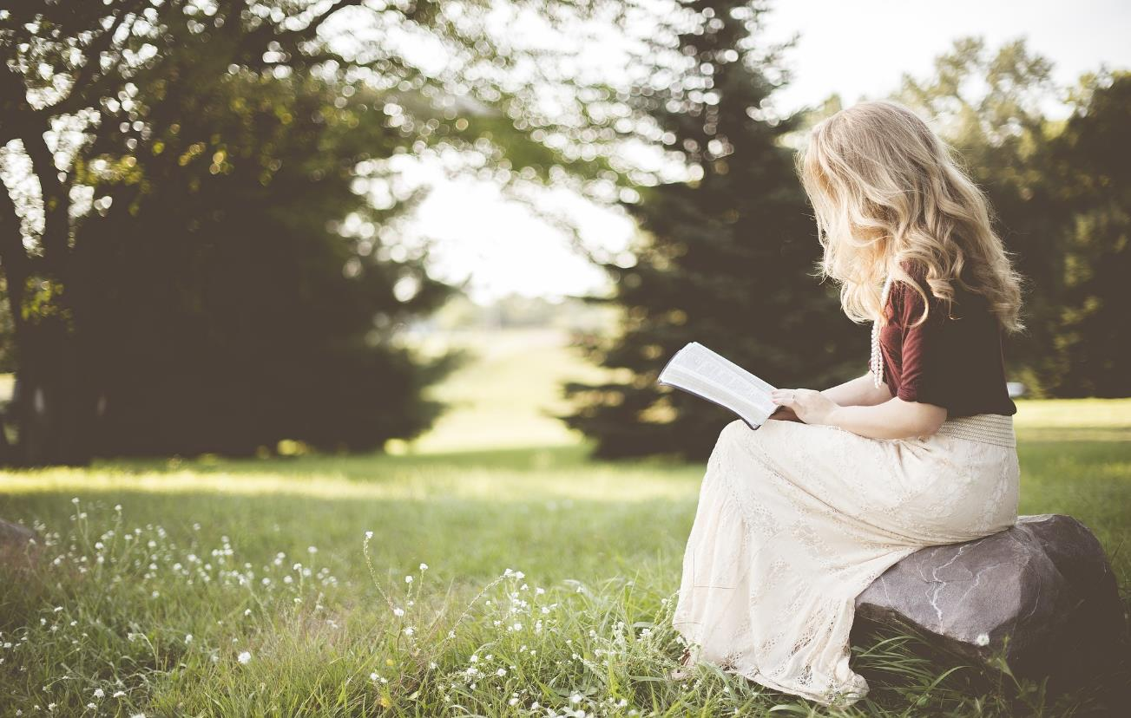
Word Search
IGEKUTATÁS
Notes:
IGEKUTATÁS
Szükségünk lesz:
a bibliai idézeteket felsoroló feladatlapokra (egy példányt majd mindenki eltesz a naplójába).
papírlapokra
tollakra
Osszuk a résztvevőket 6-7 fős csoportokra (felnőttek és lányok vegyesen), és adjunk minden csoportnak különböző, megoldandó ige-kereső lapokat.
Adjunk 20 percet nekik a tanulmányozásra.
Kérjük meg őket, hogy majd amikor ismét együtt lesz a nagy csoport, legyenek készen megosztani felismeréseiket az egész csoporttal pantomim, előadás, kép, vagy szóbeli beszámoló formájában.
Adjuk pontosan tudtukra, mennyi idejük van a felkészülésre
A húsz perc elteltével hívjuk össze a nagyobb csoportot!
Kérjük meg őket, osszák meg a többiekkel, amit Jézus szeretetéről felismertek! Azt is beszéljétek meg, milyen ötleteik vannak Jézus szeretetének bemutatására családjukban, helyi közösségükben!
Adjunk minden résztvevőnek egy példányt a feladatlapokból, hogy betehessék imanaplójukba és önállóan is tanulmányozhassák a Bibliát!

Slide 6
KÜLÖNLEGES IMÁDSÁG
Notes:
KÜLÖNLEGES IMÁDSÁG
Hálaadó ima
Akasszunk fel egy nagy, színes borítékot nyitott felével a lányok és a mentorok felé! Mindenki írja fel egy előkészített kis papírlapra, mit szeretne megköszönni Istennek! Mindnyájan írjunk egy rövid hálaimát, és tegyük a borítékba! Ezután közösen imádkozzunk és adjunk hálát Istennek mindenért, amit Jézus tett értünk!
Mindig legyenek konkrét imakéréseink is, amiket az imanaplóba is be lehet vezetni. Minden összejövetelen vissza fogunk rájuk térni.
Ez segít majd a lányoknak felismerni, hogy Isten megválaszolja az imákat és tudatosabban imádkozni olyasmikért, amiket túl gyakran természetesnek veszünk.

